Slide 1



Em hãy cùng các bạn nghe/ hát bài hát "Đội em làm kế hoạch nhỏ" (sáng tác: Phong Nhã). Em có suy nghĩ gì về ý nghĩa của hoạt động "làm kế hoạch nhỏ" của các bạn thiếu niên trong bài hát?
Notes:
https://www.youtube.com/watch?v=v-xCmKUNt48

Slide 2

Tiết 22,23,24. Bài 8:
TIẾT KIỆM

Slide 3
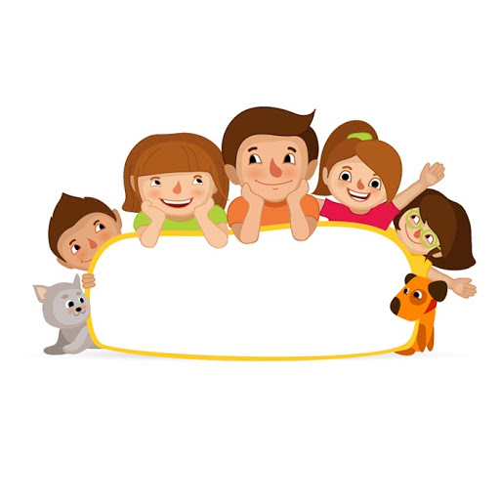
II. KHÁM PHÁ

Slide 4
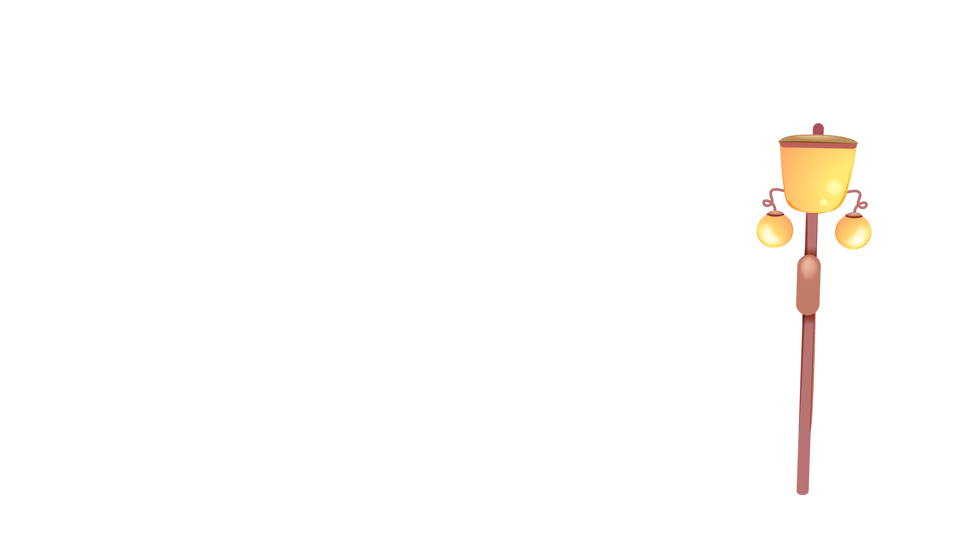


1. Tiết kiệm và biểu hiện của tiết kiệm

Slide 5
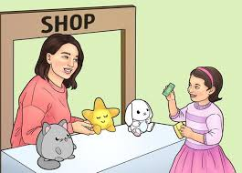
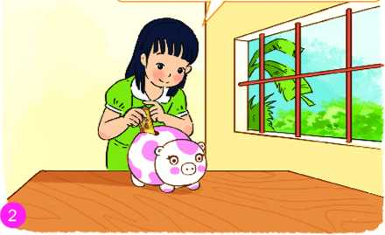
ĐỌC CÂU CHUYỆN

Slide 6
PHIẾU BÀI TẬP
Khi em gái ốm, Hải đã làm gì?
..............................................................................................................................................................................................................................................................................................
Em có suy nghĩ gì về hành động, việc làm của Hải?
........................................................................................................................................................................................................................................
Em hiểu thế nào là tiết kiệm?
..................................................................................................................................................................................................................................

Slide 7
PHIẾU BÀI TẬP
Khi em gái ốm, Hải đã làm gì?
Hải tiết kiệm tiền để mua xe đạp, nhưng khi em gái ốm, Hải dùng tiền tiết kiệm để phụ mẹ chữa bệnh cho em.
Em có suy nghĩ gì về hành động, việc làm của Hải?
Hải biết sử dụng vật chất, tiền bạc hợp lí.
Em hiểu thế nào là tiết kiệm?
Tiết kiệm là biết sử dung một cách hợp lí của cải, tiền bạc, thời gian, sức lực của mình và người khác.

Slide 8
Tiết kiệm là biết sử dụng một cách hợp lí tiền bạc, của cải, thời gian, sức lực của mình và của người khác.

Slide 9
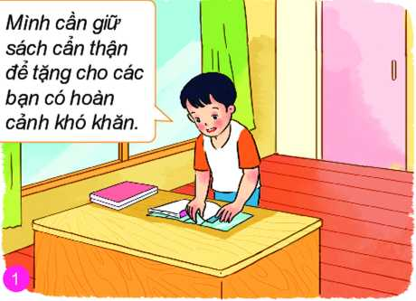
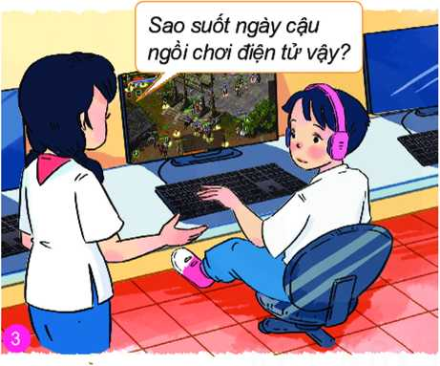
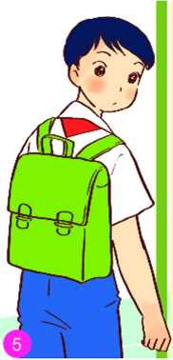
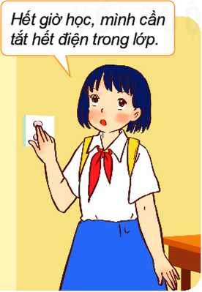
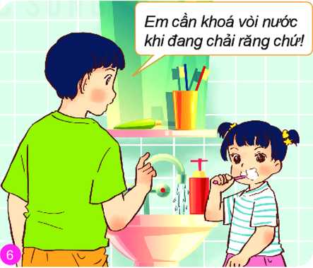
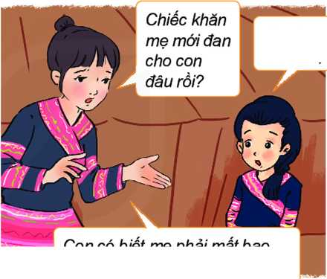
Em hãy chỉ ra biểu hiện của tiết kiệm và chưa tiết kiệm trong các bức tranh sau?
Mình sẽ tiết kiệm tiền để mua quà mừng thọ bà ngoại.
biểu hiện của tiết kiệm
biểu hiện của tiết kiệm
biểu hiện của chưa tiết kiệm
Con có biết mẹ phải mất bao nhiêu thời gian để đan xong chiếc khăn đó không?
biểu hiện của chưa tiết kiệm
biểu hiện của tiết kiệm
biểu hiện của chưa tiết kiệm

Slide 10
- BH của tiết kiệm: 1, 2, 5, 6
- Chưa tiết kiệm: 3, 4

Slide 11
* Trò chơi “tiếp sức đồng đội”: Em hãy kể thêm các trường hợp tiết kiệm và lãng phí khác? Từ đó hãy nêu những biểu hiện của tiết kiệm?

Slide 12
- Những biểu hiện tiết kiệm: Tiết kiệm giấy bằng cách viết hết quyển vở; không bỏ sách cũ mà để tặng các bạn nghèo; sử dụng nước tiết kiệm; không mua quá nhiều ăn vặt; dùng tiền mua đồ không dùng đến; quần áo phù hợp với khả năng; tái chế chai lọ;…
- Những biểu hiện lãng phí: Để vòi nước tự chảy không khóa vòi khi không sử dụng; vòi nước rò rỉ; không tắt điện khi ra khỏi phòng; để giấy thừa quá nhiều trong vở ghi; đổ đồ ăn thừa đi; sử dụng điện thoại quá nhiều làm tốn thời gian,…

Slide 13
Biểu hiện của tiết kiệm :
-Chi tiêu hợp lí;
-Tắt các thiết bị điện, khoá vòi nước khi không sử dụng;
-Sắp xếp thời gian làm việc khoa học;
-Sử dụng hợp lí và khai thác hiệu quả tài nguyên (nước, khoáng sản,...);
-Bảo quản đồ dùng học tập, lao động khi sử dụng; bảo vệ của công;...

Slide 14
Phân biệt tiết kiệm với hà tiện, keo kiệt.
- Hà tiện (Tính từ) không dám tiêu pha gì, chỉ muốn dành dụm, nhiều khi đến quá mức thành bủn xỉn
- Keo kiệt (T.từ) hà tiện tới mức quá quắt, chỉ biết bo bo giữ của

Slide 15
2. Ý nghĩa của tiết kiệm
Đọc các trường hợp trong SGK/37. Thảo luận nhóm/5p = 3 nhóm

Slide 16
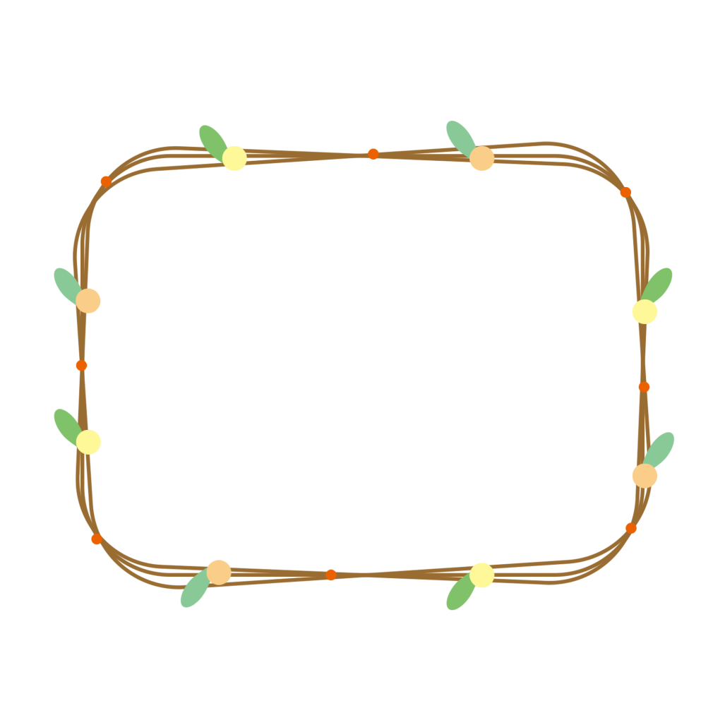
1. Anh Hoà là chủ cửa hàng tạp hoá, có thu nhập khá cao nhưng kiếm được bao nhiêu anh đều tiêu hết. Gần đây, công việc kinh doanh của anh không thuận lợi, anh lại lâm bệnh phải nằm viện. Cuộc sống của anh trở nên vô cùng khó khăn vì không có đủ tiền để thanh toán viện phí và trang trải các khoản chi tiêu cần thiết.
a. Em có nhận xét gì về cách chi tiêu của anh Hoà?
b. Cách chi tiêu đó đã dẫn đến hậu quả gì?
2. Quang được mọi người yêu mến vì không chỉ học giỏi mà còn tham gia tích cực các hoạt động của trường, lớp. Bạn chia sẻ: “Mình luôn tiết kiệm thời gian, sắp xếp công việc hợp lí để thực hiện được những việc cần làm, những điều mình muốn”.
Từ câu chuyện của Quang, em hãy rút ra ý nghĩa của việc tiết kiệm thời gian
3. Phong trào “Hộ gia đình tiết kiệm điện, tiết kiệm năng lượng” đã lan tỏa từ gia đình đến cộng đồng. Nhờ những hành động tiết kiệm điện, tiết kiệm năng lượng của mỗi người đã góp phần giảm mức tiêu thụ điện, tiêu thụ năng lượng, giảm nhiều khí thải ô nhiễm môi trường, tiết kiệm một phần lớn chi phí cho gia đình và quốc gia.
Em hãy nêu ý nghĩa của việc tiết kiệm điện, tiết kiệm năng lượng.

Slide 17
Tình huống 1:
a) Nhận xét cách chi tiêu của anh Hòa: anh Hòa là chủ cửa hàng tạp hóa, doanh thu rất cao nhưng anh không biết cách quản lý tiền, sử dụng tiền không hợp lý nên lúc công việc làm ăn không thuận lợi, anh lại lâm bệnh phải nằm viện, lúc này không có tiền để chi trả.
b) Hậu quả: khi đau ốm anh không có tiền để chi trả viện phí và trang trải các khoản chi tiêu cần thiết. Hơn nữa, khi chúng ta có công việc gấp cần sử dụng đến tiền lúc đó không biết phải xử lý như thế nào, vì vậy tiết kiệm tiền là điều quan trọng ai cũng cần phải có một khoản tiết kiệm riêng.

Slide 18
Tình huống 2: Từ câu chuyện của Quang, rút ra ý nghĩa của việc tiết kiệm thời gian là: mình muốn tiết kiệm thời gian, sắp xếp được công việc hợp lý để thực hiện được những việc cần làm, những điều mình muốn.
Tình huống 3: Ý nghĩa của tiết kiệm điện, tiết kiệm năng lượng: trong tình huống này các hộ gia đình đã ủng hộ tích cực phong trào tiết kiệm điện, tiết kiệm năng lượng, hành động này đã góp phần giảm sức tiêu thụ năng lượng, giảm thiểu khí thải ô nhiễm môi trường, tiết kiệm một phần lớn chi phí cho gia đình và qgia.

Slide 19
- Ý nghĩa của việc tiết kiệm thời gian là: sắp xếp được công việc mình làm một cách phù hợp và khoa học, làm được nhiều việc có ích hơn.
-Ý nghĩa của tiết kiệm điện, tiết kiệm năng lượng: tiết kiệm được chi phí trong gia đình và tài nguyên quốc gia.

Slide 20
Tiết kiệm giúp chúng ta quý trọng thành quả lao động; đảm bảo cho cuộc sống ổn định, ấm no, hạnh phúc và thành công.

Slide 21
3. Cách thực hiện tiết kiệm

Slide 22
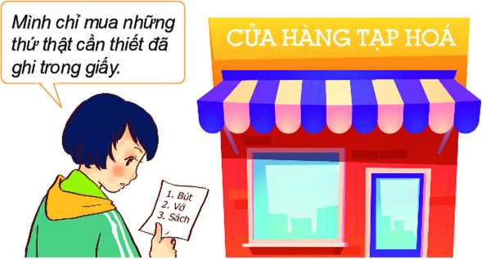
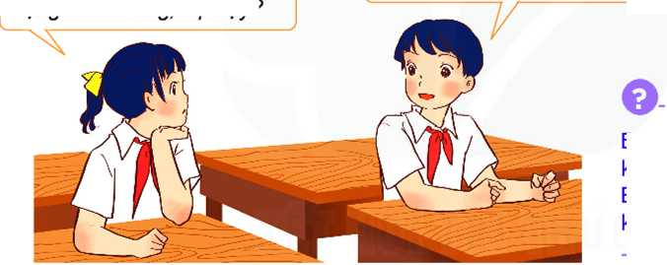
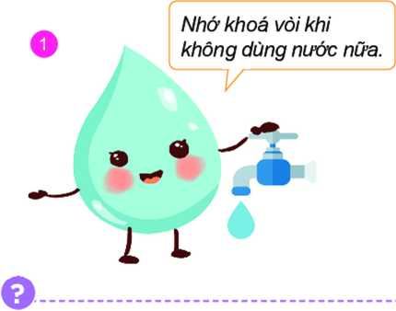
Sao cậu có nhiều thời gian để vừa học giỏi vừa làm việc nhà và tham gia các hoạt động của trường, lớp vậy?
Tớ lập thời gian biểu và luôn thực hiện theo thời gian biểu đó, tránh xa tivi, điện thoại khi các việc cần làm chưa hoàn thành.
HS HĐ Cặp đôi/5p: quan sát hình ảnh. Liệt kê một số cách tiết kiệm trong cuộc sống

Slide 23
1. Tiết kiệm tiền: Để tiết kiệm tiền bạn gái đó đã ghi những thứ cần mua lên giấy và chỉ mua những thứ cần thiết mình đã ghi trên giấy.
- Cách tiết kiệm tiền của em là: không ăn quà vặt, bảo quản tốt dụng cụ học tập, không mua những vật dụng không cần thiết, bỏ heo đất,…

Slide 24
2. Tiết kiệm thời gian: Để tiết kiệm tg bạn nam trên đã lập thời gian biểu và luôn thực hiện theo thời gian đó, tránh xa tivi, điện thoại khi các việc cần làm chưa hoàn thành.
- Cách tiết kiệm thời gian của em: lập cho mình thời gian biểu và thực hiện theo 1 cách hợp lý, không dùng thời gian làm những việc không có ích; không xem tivi quá nhiều; không lạm dụng điện thoại di động vào những trò chơi vô bổ;…

Slide 25
3. Tiết kiệm nước. Để TK nước em cần khóa vòi nước khi không sử dụng; sửa lại vòi nước khi bị rò rỉ nước.
b. Những cách tiết kiệm nước của em:
- Không nên xả nước lãng phí,
- Kiểm tra rò rỉ do bồn vệ sinh
- Khóa vòi nước trong khi đánh răng
- Sử dụng máy giặt theo công suất lớn nhất
- Đặt chai nhựa hoặc phao nổi vào ngăn chứa nước xả của bồn nước
- Sử dụng vòi hoa sen tiết kiệm, hiệu quả
- Rửa dao cạo râu trong bồn rửa mặt...

Slide 26
4. Tiết kiệm điện: Cách tiết kiệm điện khác của em:
- Tắt bếp điện sớm một chút.
- Sử dụng quạt thay cho điều hòa nếu thời tiết không quá nóng
- Sử dụng bóng đèn tiết kiệm điện.
- Sử dụng thiết bị điều chỉnh độ sáng đèn điện.
- Sử dụng công tắc thông minh.
- Sử dụng công cụ giám sát thiết bị điện trong nhà.
- Giặt rửa bằng nước lạnh.
- Sử dụng nước rửa rau để tưới cây,…

Slide 27
- Tắt các thiết bị điện khi không cần thiết. Tận dụng ánh sáng, gió tự nhiên … sử dụng các thiết bị tiết kiệm điện…
-Tiết kiệm tiền như nuôi lơn tiết kiệm…
- Lập thời gian biểu, thực hiện theo kế hoạch…
- Khóa vòi nước khi không sử dụng, …

Slide 28
Khái niệm: Tiết kiệm là biết sử dụng một cách hợp lí tiền bạc, của cải, thời gian, sức lực của mình và của người khác.
Biểu hiện: chi tiêu hợp lí; tắt các thiết bị điện và khoá vòi nước khi không sử dụng; sắp xếp thời gian làm việc khoa học; sử dụng hợp lí và khai thác hiệu quả tài nguyên (nước, khoáng sản,...); bảo quản đồ dùng học tập, lao động khi sử dụng; bảo vệ của công;...
Ý nghĩa: Tiết kiệm giúp chúng ta quý trọng thành quả lao động; đảm bảo cho cuộc sống ổn định, ấm no, hạnh phúc và thành công.
TIẾT KIỆM

Slide 29
III. Luyện tập

Slide 30
Bài 1: Em hãy
- Liệt kê những biểu hiện lãng phí đồ dùng học tập và kể ra ba cách tiết kiệm đồ dùng học tập của học sinh.
- Liệt kê những biểu hiện lãng phí thời gian và kề một vài cách tiết kiệm thời gian của học sinh.

Slide 31
Tiết kiệm
Bọc sách vở, giữ gìn cẩn thận.
Đựng đồ dùng học tập vào túi đựng
Sử dụng các tờ giấy trắng còn lại của quyển vở dở để làm nháp…

Slide 32
Lãng phí
Mua nhiều đồ dùng học tập, không dùng đến
Bỏ quên đồ dùng
Vở viết dở. Bỏ đi nhiều trang giấy trắng...

Slide 33
Bài 2:
a) Bạn Lan là người biết tiết kiệm thức ăn, tránh lãng phí.
b) Dương lãng phí điện
c) Quân lãng phí tiền bạc.

Slide 34
Bài 3:.
1. Nếu là Lan em sẽ từ chối các bạn, nói gia đình mình còn khó khăn nên phải biết tiết kiệm không nên lãng phí tiền và những thứ chưa quan trọng.

Slide 35
2. Cách sử dụng thời gian của Hùng đang rất lãng phí, chưa hợp lí. Điều này sẽ làm cho kết quả học tập của bạn đi xuống.
Em khuyên Hùng: không nên sử dụng thời gian của mình vào những việc vô bổ như vậy,hãy dành thời gian đó cho học tập, phụ giúp bố mẹ.

Slide 36
3. Em không đông tình với cách làm đó của Tuyết. Vì với Tuyết làm như vậy không phải là tiết kiệm.

Slide 37
IV. VẬN DỤNG

Slide 38
HOẠT ĐỘNG DỰ ÁN
Nhóm 2:
Em hãy cùng các bạn trong lớp xây dựng và thực hiện dự án thực hành tiết kiệm "Làm kế hoạch nhỏ" (ví dụ: thu gom sách, báo, truyện cũ,...).
Nhóm 1:
Em hãy cùng các bạn thiết kế một sản phẩm tuyên truyền về tiết kiệm điện, nước.

